Slide 1
Komunikacja interpersonalna w negocjacjach
Joanna Wasiela-Jaroszewicz
jwjarosz@wp.pl
jwjarosz@p.lodz.pl
PŁ 2015/2016

Slide 2
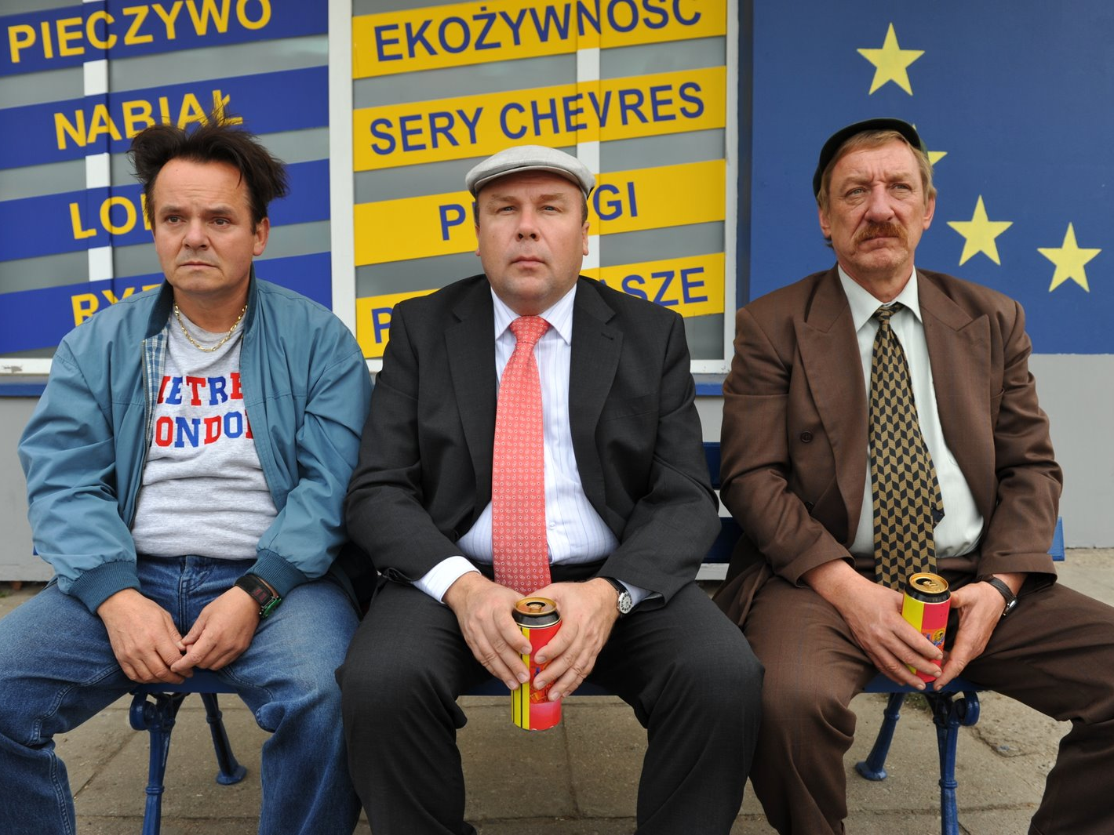
Mowa ciała- rodzaje i funkcje sygnałów niewerbalnych

Slide 3
Mowa ciała- teoria A. Mehrabiana

Slide 4
Mowa ciała- teoria A. Mehrabiana
Według formuły podanej przez A.Mehrabiana, jeśli jakiś komunikat przenosi różnymi kanałami wzajemnie sprzeczne informacje, to całkowita postawa nadawcy
(A_{total)}) , inferowana przez odbiorcę na podstawie tego komunikatu, stanowi sumę ważoną trzech specjalnych rodzajów postawy komunikowanej:
postawy wyrażonej słowami (A_{content}),
postawy sygnalizowanej cechami wokalnymi wypowiedzi (A_{tone})
i wreszcie postawy dającej się wyczytać z wyrazu twarzy nadawcy (A_{face}).

Slide 5
Mowa ciała- teoria A. Mehrabiana
A _{total} = 0,07 A_{content} + 0,38 A_{tone} +0,55 A_{face}
Czyli: Mówisz, że nic się nie stało, ale widzę, że jesteś zdenerwowany.
WAŻNE:
Wzór A.Mehrabiana nie dotyczy „informacji, które uzyskujemy w rozmowie”, a jedynie postaw nadawcy.
Ma on zastosowanie tylko wtedy, gdy nadawca równocześnie sygnalizuje dwie niezgodne ze sobą postawy, co zmusza odbiorcę do wybrania kanału bardziej , jego zdaniem, wiarygodnego.

Slide 6
AUTOPREZENTACJA kształtowanie pierwszego wrażenia badania A. Mehrabiana
rasa
płeć
wiek
wzrost
wyraz twarzy, oczy, włosy
ubranie
ruchy i postawa

Slide 7
Rodzaje niewerbalnych aktów komunikacyjnych
Gestykulacja
Mimika, wyraz twarzy
Spojrzenia
Pozycja ciała
Wygląd zewnętrzny, ubiór
Parajęzyk
Wokalizacja, jakość wypowiedzi
Dotyk, kontakt fizyczny
Dystans fizyczny
Otoczenie

Slide 8
FUNKCJE NIEWERBALNYCH AKTÓW KOMUNIKACYJNYCH
1. EMBLEMATY (przekazywanie znaczeń, zastępowanie słów)
2. ILUSTRATORY (uzupełnienie treści wypowiadanych słów)
3. WSKAŹNIKI UCZUĆ, EKSPRESJA (przekazywanie aktualnego stanu ducha nadawcy)
4. REGULATORY (organizowanie całości sytuacji komunikacyjnej)
5. ADAPTATORY, MANIPULATORY (dopasowanie do sytuacji, zwiększenie(?) komfortu )

Slide 9
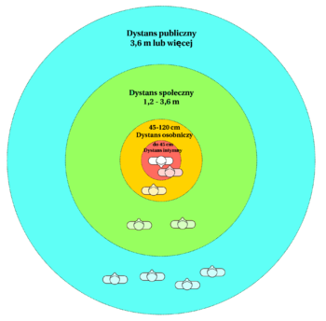
Strefy przestrzeni osobistej
E.Hall

Slide 10
Gdzie siedzimy, kim będziemy?
Środki i „pola siły”
Manewry z biurkiem
Sofa czy krzesło?

Slide 11
Gdzie siedzimy, dlaczego pupil nauczyciela siedzi po jego lewej stronie ?
Badacze z Uniwersytetu w Oregonie stwierdzili, że ludzie mogą pamiętać do trzech razy więcej informacji o rzeczach, które wiedzą w swoim prawym polu widzenia niż lewym.
Według ich badań najprawdopodobniej mamy „lepszą stronę” twarzy-jest nią lewy profil, ponieważ znajduje się w prawym polu widzenia rozmówcy.
W świecie biznesu więcej transakcji się zawiera , kiedy sprzedawca siedzi po lewej stronie klienta.

Slide 12
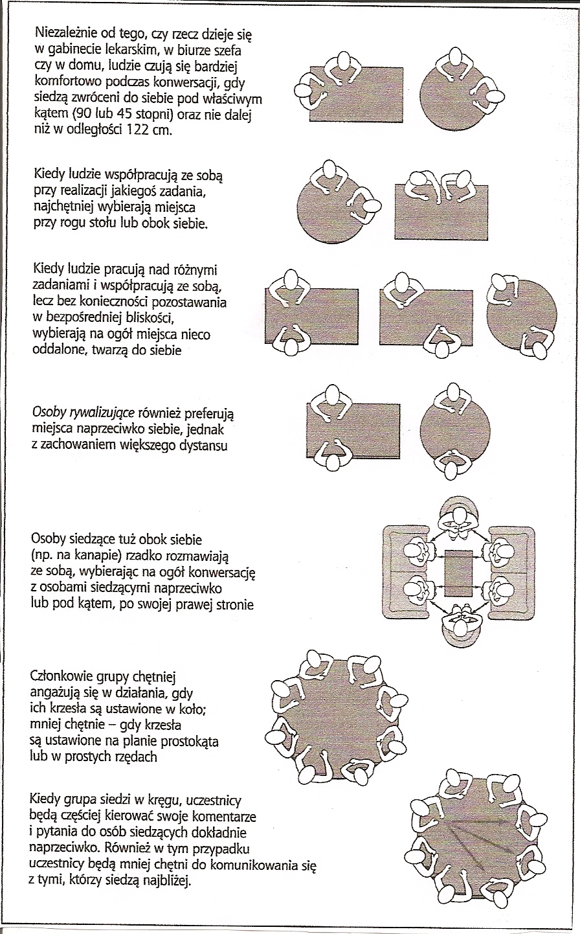

Slide 13
Siedem sekretów pozytywnej mowy ciała
TWARZ: miej ożywiony wyraz twarzy i niech uśmiech będzie stałym punktem twojego repertuaru. Od czasu do czasu błyskaj też bielą zębów.
GESTYKULACJA: bądź ekspresyjny, ale bez przesady. Gestykulując, miej złączone palce, dłonie trzymaj zawsze poniżej linii podbródka, unikaj też krzyżowania rąk i nóg.
RUCHY GŁOWĄ: Rozmawiając, trzykrotnie kiwaj potakująco głową, a słuchając, przechylaj ją. Utrzymuj uniesiony podbródek.

Slide 14
Siedem sekretów pozytywnej mowy ciała, c.d.
KONTAKT WZROKOWY: Utrzymuj kontakt wzrokowy tak, aby każdy czuł się swobodnie. Zyskujesz większą wiarygodność, niż ci, którzy umykają wzrokiem.
POSTAWA CIAŁA: słuchając, pochyl się do przodu, a gdy mówisz, stój prosto.
TERYTORIUM: stój tak blisko rozmówcy, żebyś czuł się komfortowo. Jeżeli twój towarzysz zrobi krok do tyłu, nie postępuj wówczas do przodu.
ODZWIERCIEDLANIE: subtelnie odzwierciedlaj (a nie powtarzaj) mowę ciała innych ludzi.

